Slide 1




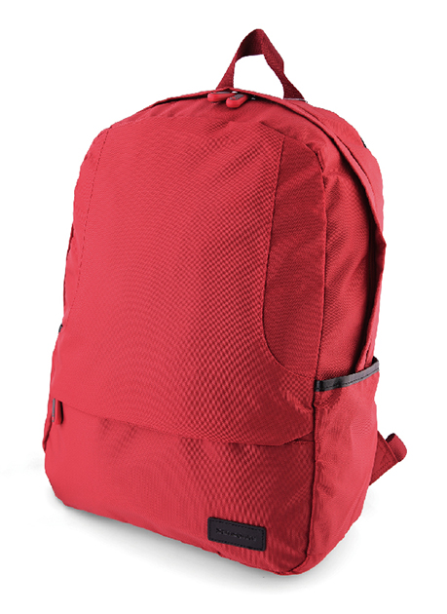
664*00008
新秀丽休闲双肩电脑背包
市场参考价：480.00
批发价：104.00
系 列 名 ：ALPES
我司型号：SN-101
尺 寸 ：450×310×150 mm
材 质 ：聚酯、防泼水面料
装 箱 数 ：10pcs/箱
· 时尚休闲的款式
· 侧部便捷式口袋
· 符合人体工程学的舒适背板
· 独立电脑保护隔层
色彩心情
活力无限

